Slide 1
Генотипические мутации

Slide 2
Классификация генотипических мутаций:
Генные мутации.
Хромосомные мутации .
Геномные мутации.

Slide 3
Генные мутации
Генные мутации связаны с изменениями в структуре ДНК, это изменения строения отдельных генов. Так как в результате генных мутаций происходят изменения в единичных нуклеотидах ДНК, такие мутации называют точковыми.
Причина генных мутаций: «ошибка» при репликации ДНК, например, выпадение, вставка, замена нуклеотида. Например, замена А на Т.
Последствия: образование аномального гена, а следовательно, и аномальной структуры белка, что приводит к развитию аномального признака.
Примеры: серповидноклеточная анемия, фенилкетонурия, дальтонизм, гемофилия. альбинизм.

Slide 4
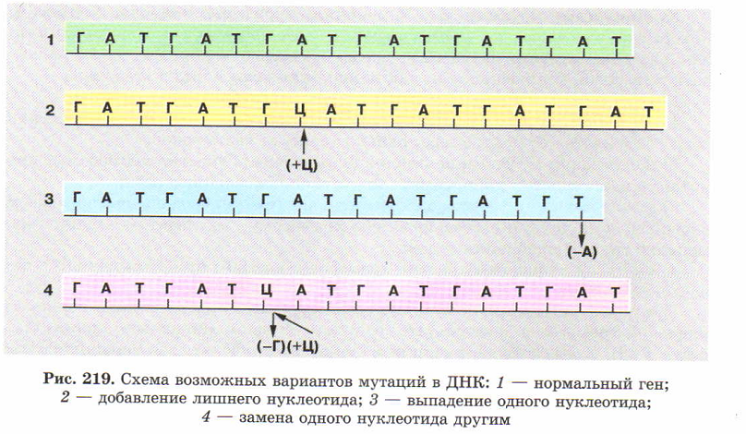
Пример генной мутации
При серповидно-клеточной анемии происходит замена одного нуклеотида, в результате чего в одной из цепей гемоглобина аминокислота глутамин заменяется на валин. Это приводит к деформации эритроцитов, которые приобретая форму серпа, не способны транспортировать кислород.

Slide 5
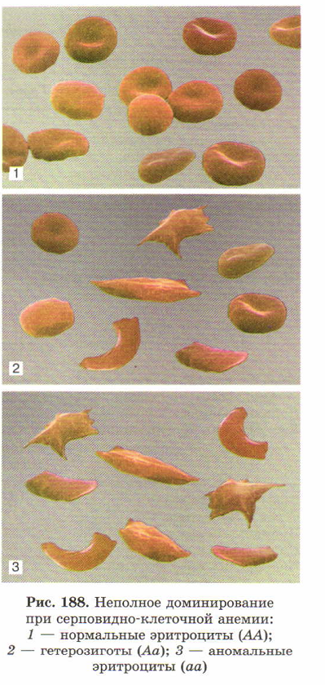
В норме эритроциты человека имеют форму двояковогнутого диска. При серповидно-клеточной анемии они приобретают вид серпа. Такие эритроциты не могут связывать достаточное количество кислорода, поэтому организм постоянно испытывает недостаток кислорода. Дети, страдающие этим заболеванием, погибают в раннем возрасте. У гетерозигот заболевание не проявляется, так как основное количество эритроцитов имеет нормальную форму, и только часть – измененную.

Slide 6
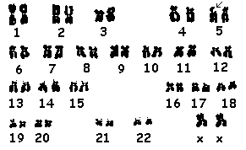
Хромосомные мутации
Хромосомные мутации (хромосомные перестройки или аберрации) – изменение структуры, размеров хромосом. Затрагивают сразу несколько генов.
Хромосомные мутации видны в световой микроскоп, так как изменяется общий вид хромосомы.
Причина хромосомных мутаций: нарушения при кроссинговере.
Пример: синдром кошачьего крика. Причина – делеция в коротком плече 5-ой хромосомы.

Slide 7
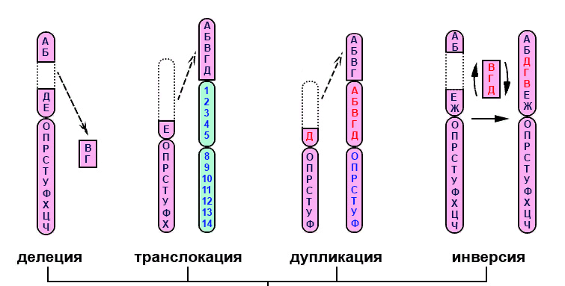
Виды хромосомных мутаций:
1. Делеция – потеря участка хромосомы в результате отрыва ее части, сохраняется центромера, но теряется часть генов.
2. Дупликация – удвоение генов в определённом участке хромосомы, при котором один участок хромосомы представлен более одного раза.
3. Транслокация – межхромосомные перестройки, связанные с переносом части генов на другую негомологичную хромосому; результат- изменение группы сцепления генов.
4. Инверсия - поворот участка на 180 градусов, меняется последовательность сцепления генов.

Slide 8
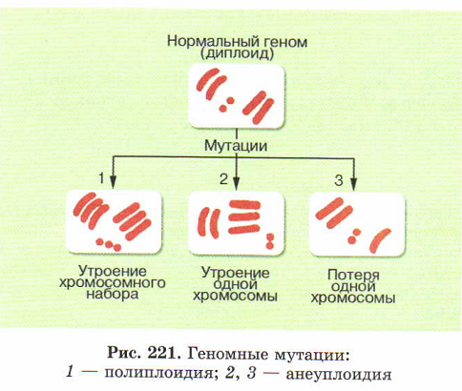
Геномные мутации
Геномные мутации - изменение количества хромосом. Причины – нарушения веретена деления при расхождении хромосом.
Виды геномных мутаций:
Полиплоидия.
Анеуплоидия.

Slide 9
Полиплоидия – кратное увеличение числа хромосом (3 n, 4 n и т.д.).
Причины полиплоидии:
Если ядро делится быстрее цитоплазмы, число хромосом в клетке удваивается по сравнению с исходной, возникает тетраплоидная клетка. Она может дать начало диплоидным гаметам, которые сливаясь, образуют тетраплоидный организм.
При нарушении веретена деления в мейозе возникают диплоидные гаметы, которые сливаясь с гаплоидной гаметой, образуют триплоидный организм.

Slide 10
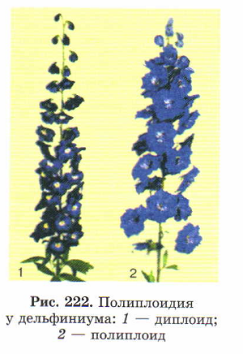
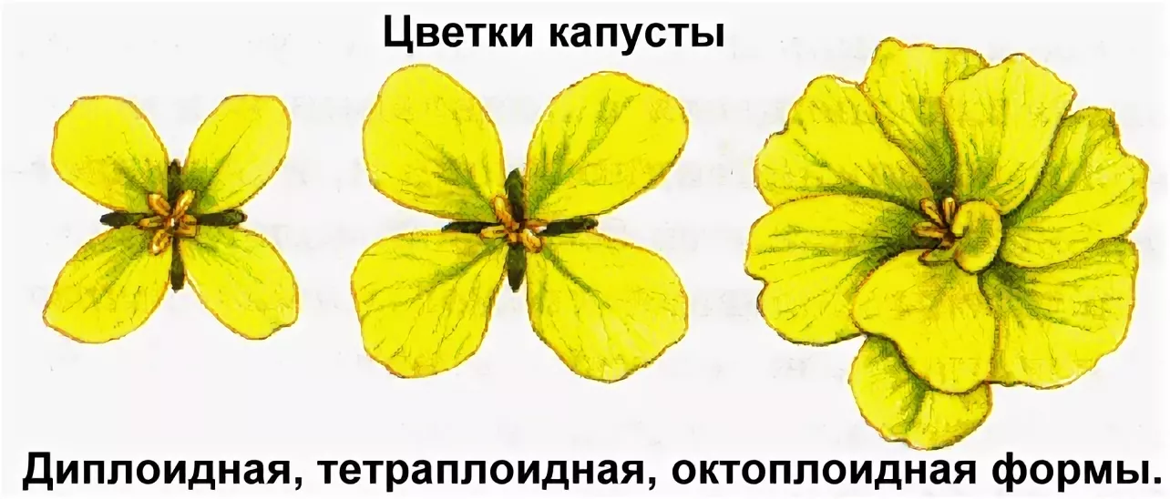
Многие культурные растения являются полиплоидами по отношению к диким предкам. У полиплоидных растений увеличены размеры клеток, вегетативных органов, плодов и семян, выше содержание сахаров.
У животных полиплоидия, как правило, не встречается, так как снижается их жизнеспособность.

Slide 11
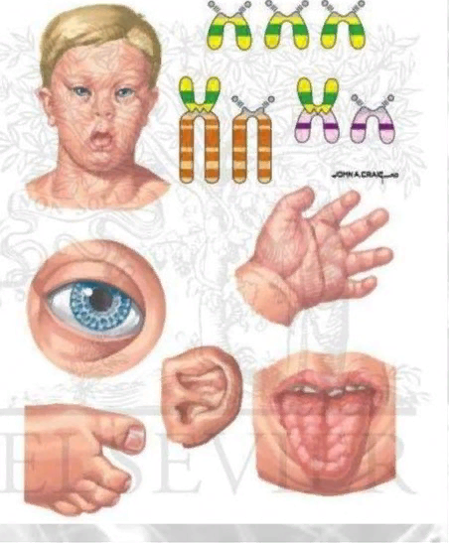
Анеуплоидия (гетероплоидия) – увеличение или уменьшение числа хромосом в кариотипе на одну, две и т.д.
Причина: нерасхождение одной или нескольких хромосом в мейозе после конъюгации или сестринских хроматид.
Пример: трисомия по 21 хромосоме, синдром Дауна.

Slide 12
Синдром Дауна
При нарушении мейоза возникает нерасхождение хромосом у женщин.
Формируются аномальные клетки (XX) вместо нормальных гамет.
При оплодотворении гамета с аномальным набором 21-й пары хромосом (XX) сливается с нормальным сперматозоидом, содержащим в ядре одну хромосому 21-й пары. В результате формируется зигота с набором хромосом по 21-й паре — XXX.
Чем старше мать, тем выше риск рождения ребенка с такой патологией.
Синдрому Дауна обычно сопутствуют характерные внешние признаки: плоское лицо, развитие эпикантуса («третьего века», как у представителей монголоидной расы), гиперподвижность суставов, короткие конечности, постоянно открытый рот и другие признаки. Кроме того, синдром Дауна часто сопровождается умственной отсталостью.
Степень проявления задержки умственного и речевого развития зависит как от врождённых факторов, так и от занятий с ребёнком. Дети с синдромом Дауна обучаемы. Занятия с ними по специальным методикам, учитывающим особенности их развития и восприятия, обычно приводят к неплохим результатам.

